Slide 1
MONITORIZAREA EMISIILOR ÎN AER
LA FERMELE DE PORCI
(indicatori, VLE, condiții de monitorizare)
Andreea Csatari, consilier APM Satu Mare
în colaborare cu
S.C. ECOTERRA ING S.R.L. Baia Mare

Slide 2
Primul document de referință privind cele mai bune tehnici disponibile pentru activitatea de creștere intensivă a păsărilor de curte și a porcilor a fost publicat în anul 2003 (COMISIA EUROPEANĂ, Prevenirea și controlul integrat al poluării IPPC, Cele mai bune tehnici disponibile BAT, Document de referință pentru creșterea intensivă a păsărilor de curte și a porcilor, 2003).
Cerințele de monitorizare specificate în acest document se refereau în special la:
-consumuri (furaj, apă, așternut de creștere, energie, substanțe dezinfectante, etc.)
-deșeuri (cu accent deosebit pe modul de gestionare a dejecțiilor rezultate din activitate)
fără a dezvolta problematica emisiilor atmosferice rezultate din activitatea fermelor de păsări și porci.
Documentul de referință din anul 2003 recomandă ca, în documentele de referință viitoare, problematica emisiilor atmosferice din activitatea de creștere intensivă a păsărilor de curte și a porcilor să fie dezvoltată și aprofundată.
În aceste condiții, monitorizarea emisiilor atmosferice rezultate din activitățile de creștere intensivă a păsărilor de curte și a porcilor a fost abordată strict din punct de vedere al măsurării concentrațiilor de poluanți atmosferici în aerul înconjurător (concentraţii de poluanţi atmosferici în imisie).

Slide 3
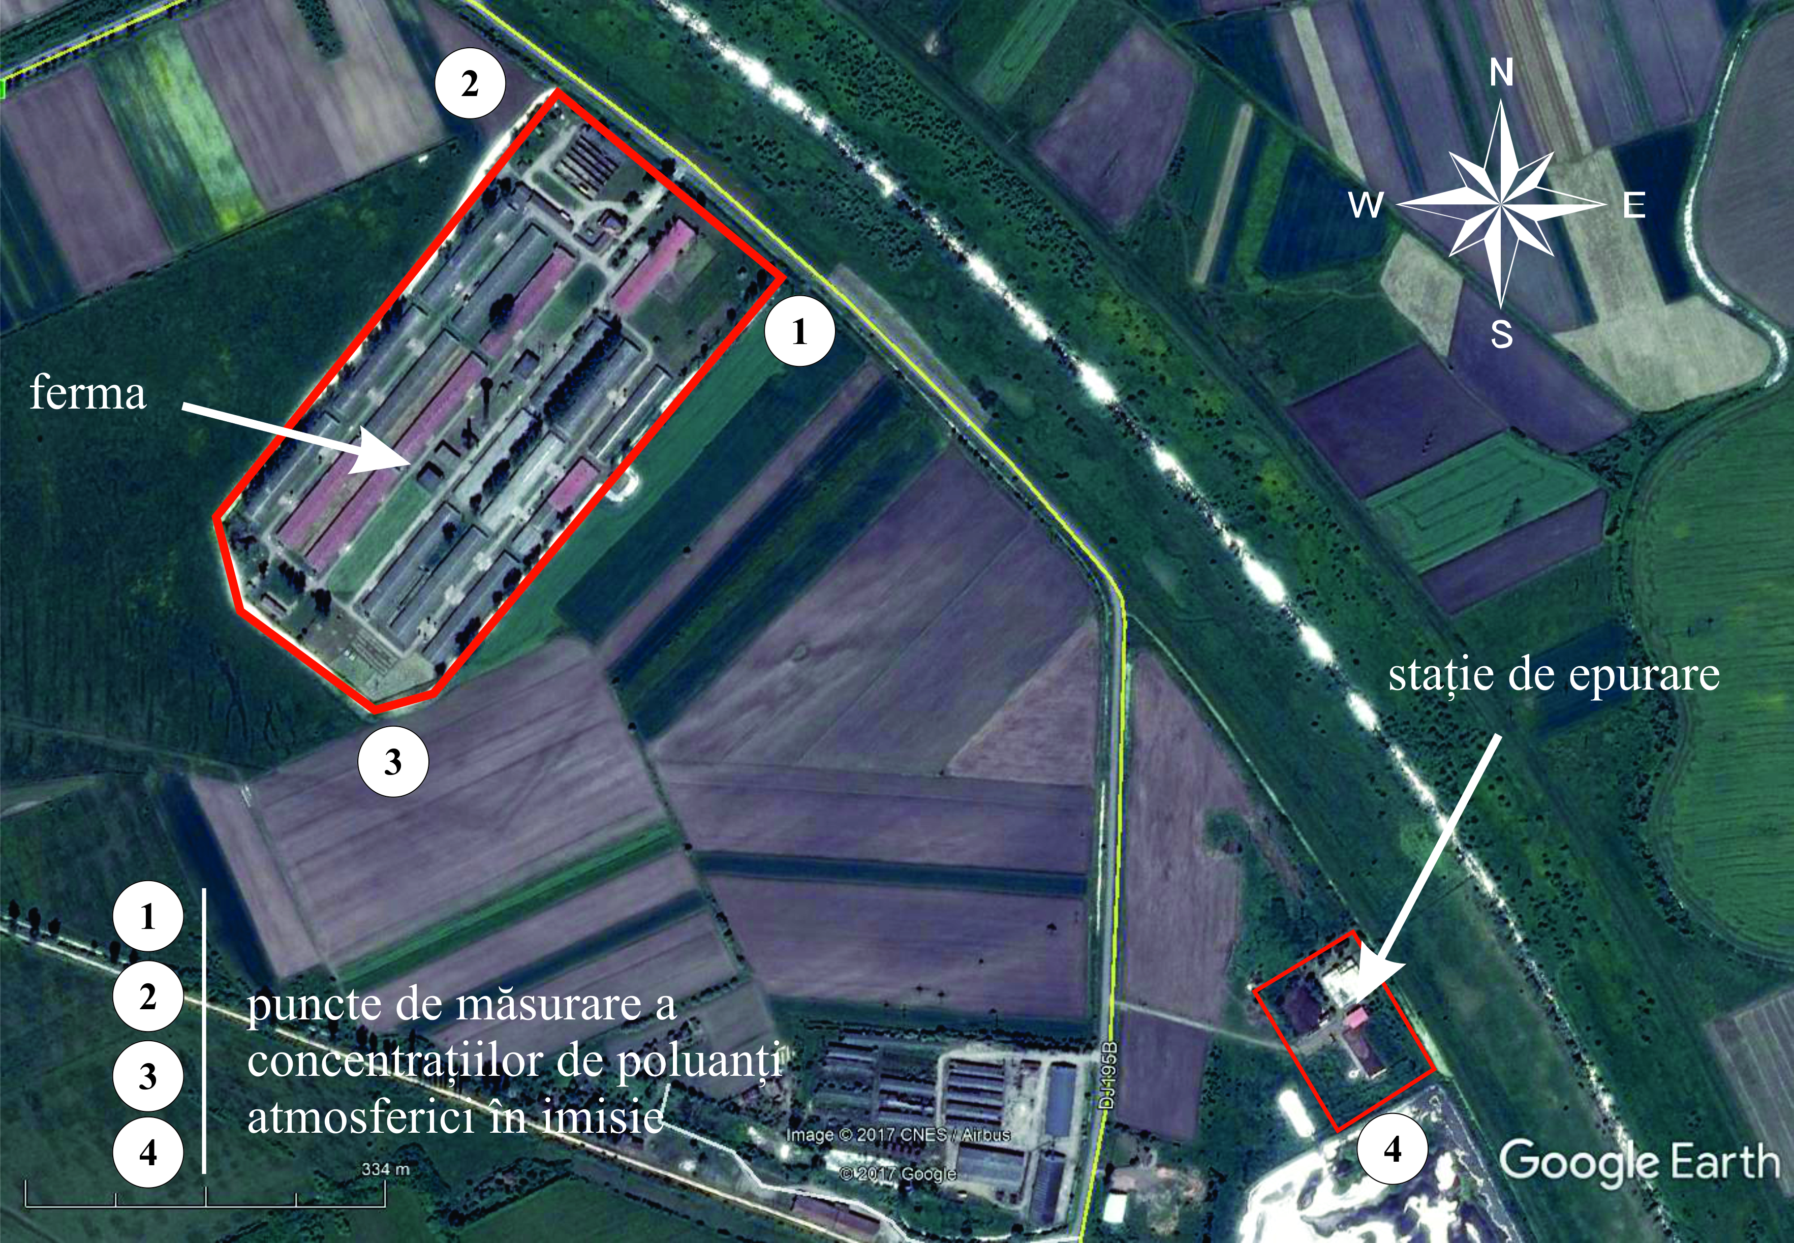
Un exemplu în acest sens este cerința de monitorizare a emisiilor atmosferice impusă Fermei de suine Moftin (titular de activitate S.C. ABOMIX S.A. Satu Mare) prin Autorizația integrată de mediu nr. 93 - NV 6 din 30.10.2007 revizuită la 24.11.2008, prin care s-a solicitat măsurarea concentrațiilor de amoniac (NH₃) și hidrogen sulfurat (H₂S) în imisie, în patru puncte de pe limita incintei instalației, cu frecvență de monitorizare anuală.

Slide 4
Rezultatele monitorizărilor realizate în perioada 2008-2016 sunt cele din tabelul și diagramele următoare.
An | NH₃ | H₂S
 | mg/m³ | mg/m³
Limită NE incintă fermă
2008 | 0,036 | <0,05
2009 | 0,071 | <0,05
2010 | 0,116 | <0,05
2011 | 0,114 | <0,05
2012 | 0,111 | <0,05
2014 | 0,094 | <0,005
2015 | 0,0785 | <0,005
2016 | 0,1075 | <0,005
Limita NV incinta fermă
2008 | 0,1065 | <0,05
2009 | 0,142 | <0,05
2010 | 0,0825 | <0,05
2011 | 0,0955 | <0,05
2012 | 0,066 | <0,05
2014 | 0,0975 | <0,005
2015 | 0,0865 | <0,005
2016 | 0,0815 | <0,005
VA | 0,3 | 0,015
An | NH₃ | H₂S
 | mg/m³ | mg/m³
Limită S incintă fermă
2008 | 0,1065 | <0,05
2009 | 0,071 | <0,05
2010 | 0,071 | <0,05
2011 | 0,071 | <0,05
2012 | 0,047 | <0,05
2014 | 0,084 | <0,005
2015 | 0,0935 | <0,005
2016 | 0,1075 | <0,005
Limită N incintă stație de epurare
2008 | 0,2485 | <0,05
2009 | 0,176 | <0,05
2010 | 0,15 | <0,05
2011 | 0,19 | <0,05
2012 | 0,1505 | <0,05
2014 | 0,145 | <0,005
2015 | 0,127 | <0,005
2016 | 0,1535 | <0,005
VA | 0,3 | 0,015
VA – valoare maxim admisă conform STAS 12574/1987

Slide 5
NH3
(CMA= 0,3 mg/m³)
VA -valoare maxim admisă conform STAS 12574/1987

Slide 6
Toate valorile concentrațiilor de amoniac în imisie și de hidrogen sulfurat în imisie măsurate sunt mai mici decât concentraţia maxim admisă (conform STAS 12574/1987 Aer din zonele protejate. Condiţii de calitate.
Datorită intervalului mare de timp dintre două măsurători (un an) rezultatele măsurătorilor nu dau o imagine asupra tendințelor de evoluție a valorilor măsurate și sunt greu de asociat cu performanța activității din instalație.

Slide 7
Versiunea revizuită a documentului de referință privind cele mai bune tehnici disponibile pentru activitatea de creștere intensivă a păsărilor de curte și a porcilor (COMISIA EUROPEANĂ, Prevenirea și controlul integrat al poluării, Cele mai bune tehnici disponibile, Document de referință pentru creșterea intensivă a păsărilor de curte și a porcilor, 2017) și Concluziile privind cele mai bune tehnici disponibile pentru activitatea de creștere intensivă a păsărilor de curte și a porcilor (DECIZIA DE PUNERE ÎN APLICARE (UE) 2017/302 A COMISIEI din 15 februarie 2017 de stabilire a concluziilor privind cele mai bune tehnici disponibile, în temeiul Directivei 2010/75/UE a Parlamentului European și a Consiliului, pentru creșterea intensivă a păsărilor de curte și a porcilor) stabilesc valori limită pentru emisiile atmosferice, modul de calcul/măsurare și protocolul de monitorizare.
Conform documentelor susmenționate BAT-AEL (Emission levels associated with BAT) pentru emisiile de amoniac în aer provenite din fiecare adăpost pentru porci sunt:
Parametru | Categorie de animale: | BAT-AEL (kg NH₃/spațiu pentru animal/an)
Amoniac, exprimat ca NH₃ | Scroafe aflate în călduri și scroafe gestante | 0,2-2,7
 | Scroafe care alăptează (inclusiv purcei) din boxele de fătare | 0,4-5,6
 | Purcei înțărcați | 0,03-0,53
 | Porci pentru îngrășare | 0,1-2,6
Obs. Limita inferioară a intervalului este asociată cu utilizarea unui sistem de purificare a aerului.
Limita superioară este diferită funcție de tehnica/tehnicile de reducere a emisiilor de amoniac în aer folosite

Slide 8
Calcularea emisiei se face prin măsurarea concentrației de amoniac și a ratei de ventilație prin utilizarea metodelor standard ISO, naționale sau internaționale ori a altor metode care asigură date de o calitate științifică echivalentă.
Frecvența de monitorizare: o dată pe an, sau de fiecare dată când au loc modificări semnificative pentru cel puțin unul dintre următorii parametri:
tipul de animale crescute în fermă;
sistemul de adăpostire
Aplicabilitate:
-aplicabilă numai pentru emisiile provenite din fiecare adăpost pentru animale.
-nu este aplicabilă instalațiilor cu sistem de curățare a aerului. În acest caz, se aplică protocoale de verificare a funcționării sistemelor de purificare a aerului.
-din cauza costurilor generate de măsurători, este posibil ca această tehnică să nu fie general aplicabilă.

Slide 9
PROTOCOL DE MONITORIZARE
Probele de amoniac (sau de pulberi) sunt prelevate timp de șase zile, cel puțin, de a lungul unui an. Zilele pentru prelevarea probelor sunt repartizate după cum urmează: pentru categoriile de animale cu o creștere liniară a emisiilor pe parcursul ciclului de creștere (de exemplu porcii pentru îngrășare), zilele de prelevare a probelor sunt repartizate uniform pe parcursul perioadei de creștere. În acest scop, jumătate din măsurători sunt efectuate în prima jumătate a ciclului de creștere, iar restul sunt efectuate în cea de a doua jumătate a ciclului de creștere. Zilele de prelevare a probelor din cea de a doua jumătate a ciclului de creștere sunt repartizate în mod egal în cursul anului (același număr de măsurători pentru fiecare sezon). Media zilnică se calculează ca medie a tuturor zilelor de prelevare a probelor.
Probele sunt bazate pe perioade de prelevare cu o durată de 24 de ore și sunt efectuate la deschiderile de admisie/evacuare a aerului. Sunt măsurate concentrațiile de amoniac la intrarea și la ieșirea din adăpostul de animale. Emisia zilnică de amoniac este obținută prin măsurarea și înmulțirea ratei de ventilație cu diferența dintre concentrația de amoniac de la ieșirea din adăpost și concentrația de amoniac la intrarea în adăpost. Pornind de la media zilnică a emisiilor de amoniac, se poate calcula media anuală a emisiilor de amoniac provenite din adăpostul de animale, în cazul în care este înmulțită cu 365 și corectată pentru orice perioadă de neocupare.
În funcție de debitul de ventilație (V) și de diferența dintre concentrațiile de la ieșire și intrare (C_out, C_in), se calculează debitul de emisie (E) în compartimentul de testare (i) în ziua de prelevare (j) in timpul intervalului de prelevare (k)
Eijk = Vijk × (C_outijk – C_inijk)
Pentru instalațiile cu multiple deschideri de admisie sau de evacuare a aerului, sunt monitorizate numai punctele de prelevare considerate reprezentative (în ceea ce privește emisiile masice preconizate) pentru instalație.

Slide 10
Protocol de monitorizare:
Parametru | Amoniac, mg/m³
Strategie de prelevare | Numărul minim de zile de prelevare: 6 zile de măsurare în 1 an (distribuite în funcție de modelul de emisie)
Condiții de prelevare | • Eșantionarea cumulativă timp de 24 de ore• Metode de măsurare continue: pe baza valorilor orare (24 de eșantioane)• Locul de prelevare: intrarea aerului și orificiul de evacuare a aerului• Este necesară corectarea concentrației de fond (adică concentrația de poluanți atmosferici în aerul de intrare)
Metode de monitorizare | monitor foto-acustic (NDIR) • spectrometru FTIR • monitor cu chemiluminiscență NOx • sistem cu Impinger • open-path Tuneable Diode Laser
În cazul în care valorile de emisie depășesc valorile stabilite de BAT-AEL, în fermă (adăpost) va fi aplicată o metodă (sau o combinație de metode) de reducere a emisiilor de amoniac și/sau de pulberi, astfel încât emisia să se încadreze în intervalele prescrise de BAT-AEL.
Tehnicile de reducere a emisiilor de emoniac și de pulberi sunt prezentate în concluziile BAT.

Slide 11
În funcţie de condiţiile locale, programele de monitorizare în ferme pot conţine şi monitorizarea emisiilor de pulberi din adăposturile de animale, prin măsurarea concentrației de pulberi și a ratei de ventilație, conform unui protocol asemănător cu cel folosit la monitorizarea emisiilor de amoniac, astfel:
Parametru | Pulberi totale, PM10, PM2,5 mg/m³
Strategie de prelevare | Numărul minim de zile de prelevare: 6 zile de măsurare în 1 an (distribuite în funcție de modelul de emisie)
Condiții de prelevare | • Eșantionarea cumulativă timp de 24 de ore• Metode de măsurare continue: pe baza valorilor orare (24 de eșantioane)• Locul de prelevare: intrarea aerului și orificiul de evacuare a aerului
Metode de monitorizare | Gravimetric: EN 13284-1:2001 EN 13284-2:2004 EN 15259:2007 EN 14907:2005 EN 12341
Concluziile BAT nu prevăd BAT-AEL (VLE) pentru emisia de pulberi.

